Slide 1

ОТДЫХАЕМ ВМЕСТЕ С ДЕТЬМИ
О летнем отдыхе детей
Лето не только время путешествий, но и наиболее благоприятная пора для отдыха, закаливания и оздоровления детей. Поэтому очень важно, чтобы родители с наибольшей пользой распорядились этим драгоценным временем. Вместе с тем возникает немало вопросов, как это лучше сделать. И здесь, как нам кажется, в известной мере вам могут пригодиться наши советы.
О путешествиях с детьми
Ехать или не ехать с ребёнком на юг? - вопрос встаёт перед родителями довольно часто. Что можно посоветовать по этому поводу? Если вы живёте в средней полосе и если речь идёт о грудном ребёнке, то вряд ли стоит отправляться с ним в продолжительную поездку. Поэтому самое лучшее – вывезти его на дачу. Точно так же нужно поступить и в тех случаях, если вашей дочери или сыну не исполнилось ещё трёх лет. Чем меньше ребёнок,
тем тяжелее он приспосабливается
к изменениям обстановки и климата.
В этих благодатных местах в
первые дни малыши становятся
капризными, у них пропадает
аппетит, появляются нарушения
пищеварения и сна.

Slide 2
Солнце хорошо, но в меру
Летом дети максимальное время должны проводить на воздухе. Это касается и самых маленьких – грудных детей. Однако если более старшим дошкольникам разрешается понемногу загорать, то малышам прямые солнечные лучи могут причинить вред. Самая большая опасность – перегрев организма, солнечные ожоги, солнечный удар, поскольку маленький ребёнок обладает менее совершенной терморегуляцией и кожа его очень нежна.
До трёх лет световоздушные ванны можно проводить под навесом или в тени деревьев. При этом нужно соблюдать принцип постепенного обнажения тела ребёнка. Сначала от одежды освобождаются руки и ноги, а затем остальные части тела. Уже с 1,5 летнего возраста световоздушные ванны ребёнок может принимать в одних трусиках. Продолжительность первой такой ванны – 5 минут, затем время постепенно увеличивается до 30-40 минут. Световоздушные ванны особенно рекомендованы детям
с ослабленным организмом. Лучшее время проведения –
с 9 до 12 часов, на юге – с 8 до 10 часов. Каждую
световоздушную ванну лучше всего заканчивать водной процедурой.
Дети дошкольного возраста после недельного курса световоздушных
ванн могут начать принимать солнечные ванны. Загорать ребёнок может лёжа, а ещё лучше во время игр и движении.
Солнечные ванны в сочетании со световоздушными ваннами, а также
водными процедурами оказывают прекрасное
укрепляющее действие. Дети становятся
устойчивее к гриппоподобным заболеваниям,
нежели те ребята, которые мало загорали.

Slide 3
Осторожно: тепловой и солнечный удар!
Специалисты не делают больших различий между этими состояниями. И это понятно. В основе как теплового, так и солнечного удара лежит перегревание организма. Причиной теплового удара является затруднение теплоотдачи с поверхности тела. Часто это связано с длительным пребыванием в жаркой, влажной атмосфере. При солнечном ударе возникает нарушение кровообращения в головном мозге. Обычно это бывает, когда ребёнок ходит на солнце с непокрытой головой.
Чем меньше возраст ребёнка, тем он чувствительнее к действию жары и солнечных лучей. Поэтому перегрев организма у маленького ребёнка иногда может уже случиться во время приёма световоздушных ванн.
При лёгком солнечном или тепловом ударе симптомы в основном однотипны. Это – головокружение, слабость, головная боль. У малышей часто отмечается расстройство кишечника. В тяжёлых случаях могут появиться судороги, рвота, потеря сознания. Во всех таких ситуациях нужно срочно вызвать врача, а до его прихода перенести ребёнка в тень, смочит голову и грудь холодной водой, не переносицу положить холодный компресс, приподнять голову. Дайте ребёнку попить и успокойте его.
Купание – прекрасное закаливающее средство
Купаться в открытых водоёмах можно начиная с двух лет. Место для купания должно быть неглубоким, ровным, с медленным течением. Прежде чем дать ребёнку возможность самостоятельно войти в воду, необходимо убедиться в том, что в данном месте нет ям, глубокой тины, коряг, острых камней. В воде вместе с ребёнком
обязательно должен находиться взрослый.
При купании необходимо соблюдать правила:
1. Не разрешается купаться натощак и раньше чем
через 1-1,5 часа после еды
2. В воде дети должны находиться в движении
3. При появлении озноба немедленно
выйти из воды

Slide 4

ЧЕМ ЗАНЯТЬ РЕБЕНКА ЛЕТОМ?
Наступило лето. Чем занять ребёнка, когда у него и у Вас появилось так много свободного времени? Как заинтересовать любознательного малыша непривычной игрой? Как играть не только с интересом, но и с пользой, не используя при этом сложных и дорогостоящих игрушек?
Предлагаем Вашему вниманию игры-эксперементирования, в которые Вы сможете играть со своими детьми во дворе, на дачном участке, на берегу реки, на пляже…
Игры и упражнения:
Лейка. Можно купить готовую или сделать ее из пластмассовой бутылки, проткнув в крышке несколько дырочек. Ребенок может поливать растения, мочить песок для куличиков, рисовать узоры водой на сухом асфальте и даже обливаться, если на улице очень жарко.
Мыльные пузыри. Ребенок может надувать мыльные пузыри, ловить их и просто смотреть, как они летят, подхваченные ветерком.
Рисунки на асфальте цветными мелками. В процессе игры можно научить ребенка читать и считать. Если дорожка, на которой рисует ребенок, выложена из кирпичей, можно предложить ребенку закрашивать кирпичики разными цветами.
Мяч. Можно поиграть в футбол, прыгать через мяч, бросать в кольцо, "кто дальше", "кто выше". Игры можно усложнять, попросив ребенка подбросить вверх мяч и поймать его двумя руками, одной рукой, отбить (не ловить). Можно играть в игру "съедобное - несъедобное". Съедобное - ловим, несъедобное - отбиваем.
Кормим птиц. Дайте ребенку хлеб, пусть отщипывает понемногу и бросает голубям, или пшено, или семечки, и бросает их понемногу, то левой, то правой рукой. Это занятие развивает мелкую моторику ребенка. Кормление птиц прививает нежность и заботу, учит любить природу. Еще это интересно и познавательно - ведь ребенок сможет наблюдать поведение птиц в непосредственной близи: одни смелые, шустрые, другие - пугливые.

Slide 5
Рисуем на природе. Краски вокруг нас.Если вы отдыхаете на даче или живете в своем доме, вынесите на улицу мольберт, бумагу, гуашь, воду в банке, и пусть ребенок рисует все, что видит вокруг: небо, яблоню, куст смородины. Пусть старается передавать не форму, а цвет
Обруч.Обруч хорошо подходит для летних прогулок. Его можно крутить на талии, шее, руках и ногах. Через него можно прыгать, как через скакалку, обруч можно подбрасывать, катать, прыгать через него, использовать в различных играх
Прыгалки.Прыжки через скакалку не только забава, это еще полезное гимнастическое упражнение. Длину скакалки нужно регулировать под ребенка. Для прыжков, где скакалку крутят взрослые, а ребенок прыгает, прыгалку нужно брать длинную.
Собираем сокровища. Это могут быть камешки, листики, палочки, шишечки, цветочки, семена растений. Собирая эти сокровища, детально рассказывайте малышу о каждой находке, сочиняйте сказки. Дома этот "клад" можно использовать для творчества.
Наблюдаем за машинами. Выйдя из дома, не обязательно спешить куда-то. Оглянитесь вокруг. вы видите проезжающие мимо машины - ну и отлично. Это хороший повод поговорить о цвете машины, обсуждать их скорость, сравнивать размеры, придумывать истории.
Рассматриваем травку, листья, деревья. Расскажите малышу, что деревьев много, а листики у всех разные. Покажите. Сравнивайте их по размеру, цвету. Учите бережному отношению к окружающей среде.
Наблюдение за облаками. Увидели на небе облака - понаблюдайте за ними, как они плывут, на что похожи.
Игры в песочнице. Пересыпайте песок, делайте куличики. Это идеальное место для изучения понятий много-мало, тяжелый-легкий, жидкий-твердый. игра с пеком не только укрепляет пальчики ребенка, но и развивает мелкую моторику.

Slide 6
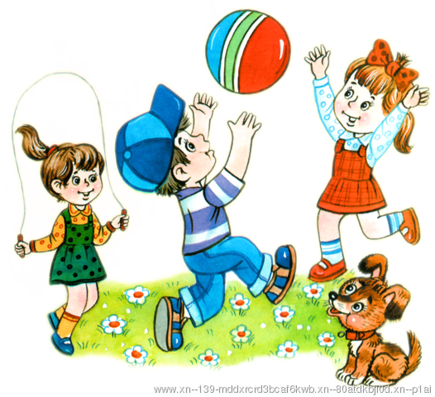
Рисуем на земле палочкой. Рисуем на земле палочкой животных или людей, придумываем к ним сказку. рисуя, изучаем геометрические фигуры, буквы.
Сосчитай. На прогулке можно заняться математикой. считайте камешки, палочки, совочки, ведерки, формочки и т.д.
Изобрази животное. Изображайте вместе с малышом "кто как ходит". во время изображения косолапого мишки, скачущего зайца или летающего воробья имитируйте их звуки.
Прогулки под дождем.
Если ребенок здоров, гулять с ним нужно в любую погоду, даже если на улице идет дождь. наденьте резиновые сапоги, непромокаемый плащ, возьмите зонт - и скорее на улицу. гуляя, можно слушать дождь, как он стучит по зонту, по листве, по дорожкам, лужам, смотреть как капли подпрыгивают, пускают круги на воде. Можно вспоминать стихи-потешки, заклички о дожде и солнце, поговорки о лете. Можно бросать в лужи камешки, палочки, листья и наблюдать за брызгами: какие тонут, а какие - нет. Пусть впечатления, полученные на прогулке, послужат вам опорой для импровизированных занятий по развитию речи, как подскажет вам ваша наблюдательность и фантазия. Разговаривайте больше с малышом, ведь в процессе общения формируется его мироздание. Игры на прогулке не только полезны для здоровья, но и помогают ребенку узнавать что-то новое, сочинять, думать.

Slide 7
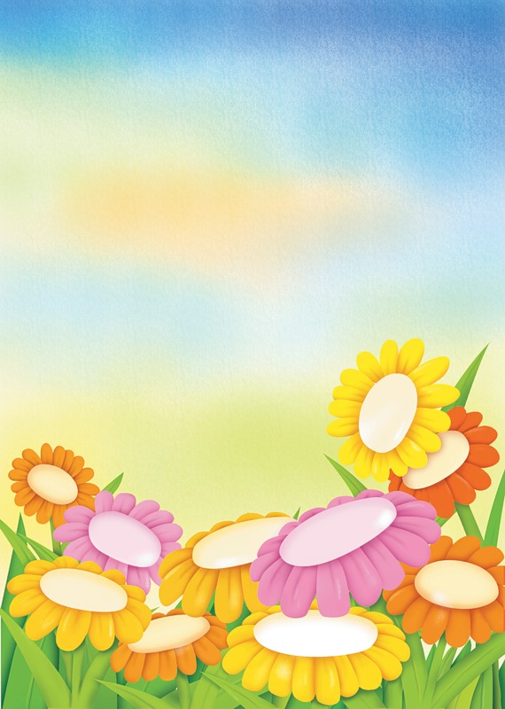
«ТАЛАНТЫ ДЕТЕЙ – НА КОНЧИКАХ ИХ ПАЛЬЦЕВ»
Родителей и педагогов всегда волновал вопрос, как обеспечить полноценное развитие ребенка в дошкольном возрасте? Как подготовить его к школе? Сегодня мы с вами рассмотрим один из аспектов этой проблемы – развитие мелкой моторики и координации движений пальцев рук.
Известно, что уровень развития ребенка находится в прямой зависимости от степени сформированности тонких движений пальцев рук. Это подтверждают и высказывания известных людей. Так великий педагог В.А.Сухомлинский говорил: «Истоки способностей и дарований детей – на кончиках их пальцев», а ярчайший философ И.Кант утверждал, что «рука – это вышедший наружу мозг человека». Действительно, исследования современных физиологов доказывают, что имеется тесная связь больших полушарий мозга с нервными окончаниями, заложенными в кистях и подушечках пальцев рук, поэтому утомление мышц рук вызывает торможение центральной нервной системы и наоборот. Т.е., развитие детей происходит под влиянием кинетических импульсов от рук, точнее – от пальцев, поэтому, ребенок, имеющий высокий уровень развития мелкой моторики, умеет логически рассуждать, у него достаточно развиты память, внимание, связная речь. Как часто приходится слышать от учителей: «Интеллект первоклассников развит хорошо. Понимают причинно-следственные связи, разбираются в азах грамоты и математики, немало знают об окружающем их мире. Вот только речь и рука плохо развиты. Пишут медленно, неуверенно, не видят строки, не соблюдают интервал между буквами и т.п.». Развитый мозг и неразвитая рука, а, следовательно, и речь – вполне закономерное, при современном образе жизни, явление. Но это не должно ввергать педагогов и вас, родителей, в панику. Слабую руку дошкольника можно и необходимо развивать, выполняя при этом основное правило – работа по развитию мелкой моторики рук должна проводиться систематически, только тогда будет достигнут наибольший эффект.

Slide 8
При организации работы по укреплению мышц рук, развитию ловкости и координации движений используют различные приемы и методы. Можно влиять на рецепторы кистей рук и пальцев, механически раздражая их, вызывая ощущение тепла, с помощью массажа:
Массаж пальцев, начиная с большого и до мизинца. Растирают подушечку пальца, медленно опускаясь к его основанию.
Массаж ладонных поверхностей металлическими или стеклянными шариками или камешками, грецкими орехами: прокат между ладонями, между пальцами, удерживание между пальцами.
Массаж шестигранными карандашами. Грани легко укалывают ладони и активизируют нервные окончания, снимая напряжение и усталость. Детей учат пропускать карандаш между пальцами, удерживать в определенном положении в правой и левой руке.
Массаж «четками». Перебирание бус развивает мелкую моторику и успокаивает нервную систему.
Кроме массажа, для развития моторики используют различные пальчиковые игры. Их можно условно разделить на группы:
Пальчиковые упражнения в сочетании с самомассажем кистей и пальцев рук («Помоем руки», «Погреем руки», «Гуси щиплют травку», «Надеваем перчатки» и т.п.).
Игры-манипуляции («Сорока», «Пальчик-мальчик, где ты был?», «Этот пальчик – дедушка» и т.п.).
Сюжетные пальчиковые игры («Пальчики здороваются», «Очки», «Стул», «Колокольчик», «Зайчик», «Утка» и т.п.).
Театр в руке («Теремок», «Апельсин», «Как у бабушки Наташи» и т.п.)
Пальчиковые кинезиологические упражнения («гимнастика мозга», «Колечко», «Кулак – ребро – ладонь», «Ухо – нос», «Симметричные рисунки», «Горизонтальные восьмерки»).

Slide 9
Помимо массажа и пальчиковых игр для развития мышц рук и координации их движений используют упражнения с различными материалами и мелкими предметами:
конструирование из счетных палочек;
лепка из пластилина, соленого теста, теплого воска;
обрывание бумаги разной плотности фактуры;
сминание и разглаживание ладонью и пальцами листа бумаги;
оригами;
аппликация из природного материала;
выкладывание из камешков, круп, косточек, ягод, плодов и семян различных изображений;
завязывание бантов и узлов;
игры с клубочками ниток;
работа с любыми видами мозаик и конструкторов и т.п.
Такие игры и упражнения развивают представления детей о возможностях своего организма, улучшают память, внимание, мышление, устраняют психическую напряженность, благотворно влияют на мозг и нервную систему. Главное – учитывать индивидуальные особенности ребенка, его возраст, настроение, желание, возможности. Не надо вкладывать в еще неумелую и слабую руку ребенка карандаш и мучить его работой над прописями. Первые неудачи вызовут только разочарование и раздражение. Нужно позаботиться о том, чтобы деятельность ребенка была успешной и приносила ему только положительные эмоции и тогда вместе с развитием мелкой моторики рук, будут развиваться мышление и речь, а, следовательно, отпадут проблемы в обучении не только в первом классе, но и в дальнейшем.

Slide 10

ЧЕМ ЗАНЯТЬ РЕБЕНКА ЛЕТОМ?
Наступило лето. Чем занять ребёнка, когда у него и у Вас появилось так много свободного времени? Как заинтересовать любознательного малыша непривычной игрой? Как играть не только с интересом, но и с пользой, не используя при этом сложных и дорогостоящих игрушек?
Предлагаем Вашему вниманию игры-эксперементирования, в которые Вы сможете играть со своими детьми во дворе, на дачном участке, на берегу реки, на пляже…
Игры и упражнения:
Лейка. Можно купить готовую или сделать ее из пластмассовой бутылки, проткнув в крышке несколько дырочек. Ребенок может поливать растения, мочить песок для куличиков, рисовать узоры водой на сухом асфальте и даже обливаться, если на улице очень жарко.
Мыльные пузыри. Ребенок может надувать мыльные пузыри, ловить их и просто смотреть, как они летят, подхваченные ветерком.
Рисунки на асфальте цветными мелками. В процессе игры можно научить ребенка читать и считать. Если дорожка, на которой рисует ребенок, выложена из кирпичей, можно предложить ребенку закрашивать кирпичики разными цветами.
Мяч. Можно поиграть в футбол, прыгать через мяч, бросать в кольцо, "кто дальше", "кто выше". Игры можно усложнять, попросив ребенка подбросить вверх мяч и поймать его двумя руками, одной рукой, отбить (не ловить). Можно играть в игру "съедобное - несъедобное". Съедобное - ловим, несъедобное - отбиваем.
Кормим птиц. Дайте ребенку хлеб, пусть отщипывает понемногу и бросает голубям, или пшено, или семечки, и бросает их понемногу, то левой, то правой рукой. Это занятие развивает мелкую моторику ребенка. Кормление птиц прививает нежность и заботу, учит любить природу. Еще это интересно и познавательно - ведь ребенок сможет наблюдать поведение птиц в непосредственной близи: одни смелые, шустрые, другие - пугливые.

Slide 11
Рисуем на природе. Краски вокруг нас.Если вы отдыхаете на даче или живете в своем доме, вынесите на улицу мольберт, бумагу, гуашь, воду в банке, и пусть ребенок рисует все, что видит вокруг: небо, яблоню, куст смородины. Пусть старается передавать не форму, а цвет
Обруч.Обруч хорошо подходит для летних прогулок. Его можно крутить на талии, шее, руках и ногах. Через него можно прыгать, как через скакалку, обруч можно подбрасывать, катать, прыгать через него, использовать в различных играх
Прыгалки.Прыжки через скакалку не только забава, это еще полезное гимнастическое упражнение. Длину скакалки нужно регулировать под ребенка. Для прыжков, где скакалку крутят взрослые, а ребенок прыгает, прыгалку нужно брать длинную.
Собираем сокровища. Это могут быть камешки, листики, палочки, шишечки, цветочки, семена растений. Собирая эти сокровища, детально рассказывайте малышу о каждой находке, сочиняйте сказки. Дома этот "клад" можно использовать для творчества.
Наблюдаем за машинами. Выйдя из дома, не обязательно спешить куда-то. Оглянитесь вокруг. вы видите проезжающие мимо машины - ну и отлично. Это хороший повод поговорить о цвете машины, обсуждать их скорость, сравнивать размеры, придумывать истории.
Рассматриваем травку, листья, деревья. Расскажите малышу, что деревьев много, а листики у всех разные. Покажите. Сравнивайте их по размеру, цвету. Учите бережному отношению к окружающей среде.
Наблюдение за облаками. Увидели на небе облака - понаблюдайте за ними, как они плывут, на что похожи.
Игры в песочнице. Пересыпайте песок, делайте куличики. Это идеальное место для изучения понятий много-мало, тяжелый-легкий, жидкий-твердый. игра с пеком не только укрепляет пальчики ребенка, но и развивает мелкую моторику.

